Slide 1
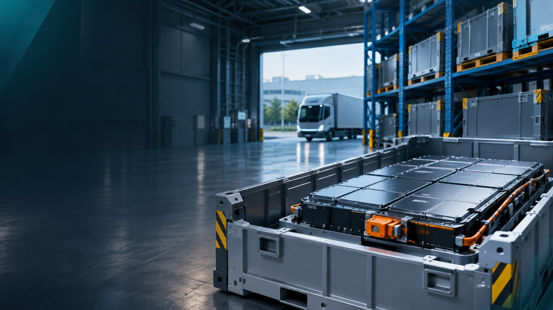
IR PITCH / HINT 2기 · 1조
사용후 배터리,
회수부터 상태별 인계까지
현대글로비스 통합 회수·운송 신사업 제안 (가설)
김태준 장재웅 최진혁 이범수 이에찬 강혜정
1조 · 현대글로비스 신사업 제안
HOOK 00:00–00:15
AI 생성 콘셉트 이미지 · 실제 시설 아님
Notes:
[훅 15초 | 00:00–00:15]
전기차에서 사용을 마친 배터리가 나오면, 누가 안전하게 회수하고 어디로 보내야 할까요? 저희는 이 과정을 하나로 연결하는 현대글로비스 신사업을 제안합니다.
[▶ 1장]

Slide 2
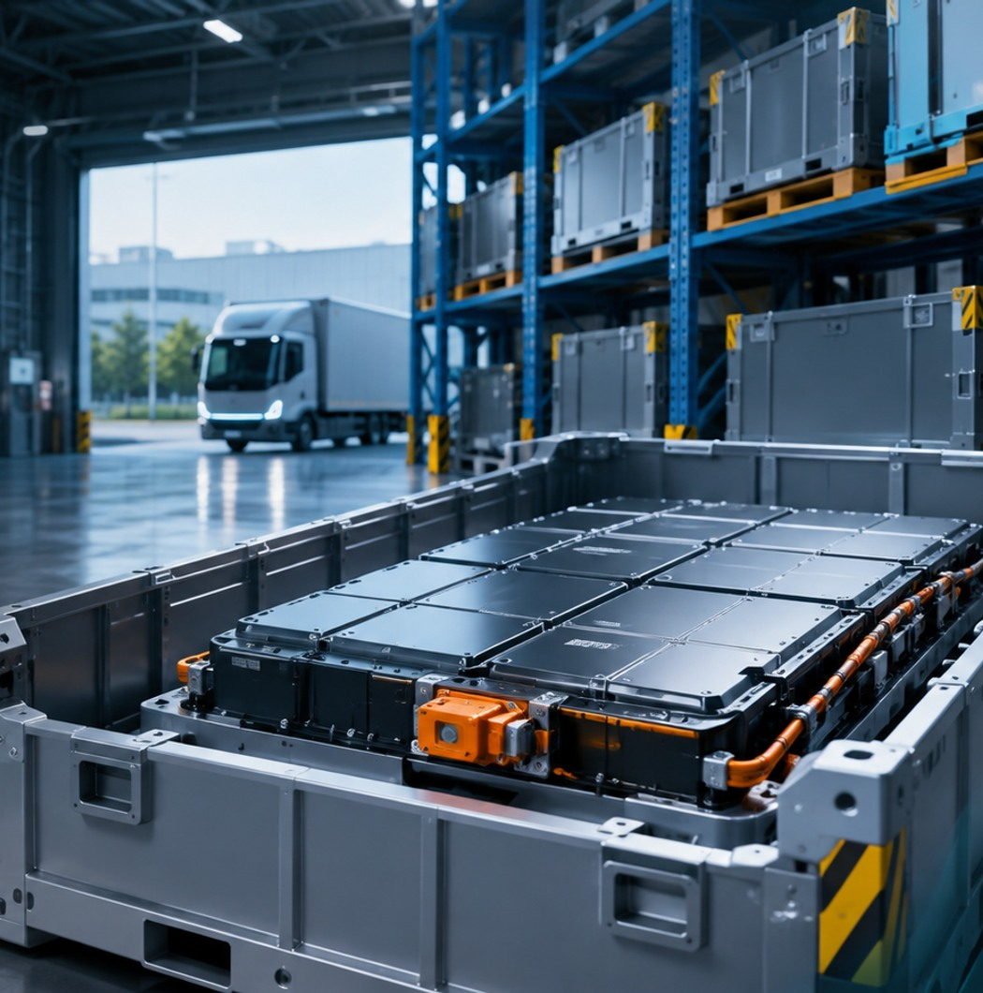



01 / 문제
1조 × HYUNDAI GLOVIS
개별 처리로 배터리 안전 운송·상태 판단이 지연됩니다 (가설)
01
안전 운송
위험물 전용 운송·보관
02
상태 판단
재사용 여부 평가 필요
03
분산된 처리 단계
업체 간 인계
회수 · 보관 · 상태 판단 · 인계
개별 조율 부담 발생
근거: D6 사업 한 장 정리 ② 문제 / 개별 처리·지연은 (가설)
VALUE 00:15–00:37
Notes:
[가치 45초 중 1장 | 00:15–00:37 / 22초]
[▶ 1장] 현재 정비·폐차업체가 사용후 배터리를 개별 처리하면서 안전 운송과 상태 판단이 늦어질 수 있습니다. 아직 현장에서 확인해야 할 가설이지만, 수거와 보관, 처리처 인계를 각각 조율해야 하는 부담이 핵심입니다.
[▶ 2장]

Slide 3




02 / 솔루션
1조 × HYUNDAI GLOVIS
배터리 회수부터 상태별 인계까지 한 번에 맡깁니다 (가설)
ONE REQUEST · ONE FLOW
01
02
03
04
회수 접수
안전 운송
상태별 분류
처리처 인계
고객 요청
전용 용기
진단 연계
재사용·재활용
현대글로비스 운송용기 특허 [근10] 활용 · 상태 진단·연계 서비스는 제안 단계
[근10] 현대글로비스 사업보고서(2025.12) II-6 Page 36 / 신사업 연계 방식은 (가설)
VALUE 00:37–01:00
Notes:
[가치 45초 중 2장 | 00:37–01:00 / 23초]
[▶ 2장] 저희 해결책은 배터리 회수부터 상태별 인계까지 한 번에 맡는 통합 창구입니다. 고객이 회수를 요청하면 안전한 운송과 보관을 연결하고, 상태에 맞는 재사용 또는 재활용 업체로 인계하도록 설계했습니다.
[▶ 3장]

Slide 4
03 / 시장
1조 × HYUNDAI GLOVIS
2030년 시장은 연 1,075억 원으로 추정합니다 [통6](가정)
시장 규모 3단계
2030년 배출 전망을 바탕으로 한 계산 시나리오
MARKET LOGIC
01
전체 시장
TAM
107,500개 [통6] × 100만 원 (가정)
1,075억
SAM
02
닿을 수 있는 시장
1,075억 원 × 30% (가정)
(가정)
322.5억
SOM
(가정)
32.25억
03
첫 3년 목표
(가정)
322.5억 원 × 10% (가정)
[통6] 관계부처 합동 「사용후 배터리 산업 육성방안」(2024.07.10) p.1 / 수수료·비율 가정, 초기 매출 확정 아님
EVIDENCE 01:00–01:15
Notes:
[근거 90초 중 3장 | 01:00–01:15 / 15초]
[▶ 3장] 2030년 사용후 배터리 배출 전망을 바탕으로 시장을 연 천칠십오억 원으로 추정했습니다. 수수료와 비율을 가정한 시나리오입니다.
[▶ 4장]

Slide 5




04 / 제품
1조 × HYUNDAI GLOVIS
회수 신청 후 운송·보관·상태분류·인계까지 연결합니다 (가설)
CUSTOMER JOURNEY
고객은 한 번 의뢰하고, 단계별로 결과를 받습니다
01
02
03
04
회수 신청
운송·보관
상태 분류
처리처 인계
배출업체 접수
전용 용기 연계
적합성 확인
재사용·재활용
※ 고객 이용 흐름은 팀 설계안(가설) / 실제 운송 역량과 신규 상태 연계 기능은 구분해 검증
[근10] 현대글로비스 사업보고서(2025.12) II-6 Page 36 / 고객 이용 흐름은 (가설)
EVIDENCE 01:15–01:30
Notes:
[근거 90초 중 4장 | 01:15–01:30 / 15초]
[▶ 4장] 고객이 회수를 신청하면 전용 용기로 운송과 보관을 연결합니다. 이후 상태를 확인하고 적합한 처리업체에 인계하는 설계안입니다.
[▶ 5장]

Slide 6


05 / 수익
1조 × HYUNDAI GLOVIS
건당 100만 원 수수료(가정), 원가 검증이 먼저입니다
실제 수익성을 가르는 원가
BATTERY HANDLING FEE
배터리 1개당
운송비
위험물 전용 운송
100만 원
보관비
거점 / 안전관리
진단비
상태 확인 비용
가격은 (가정)
건당 처리 수수료 · 실제 계약 미확정
총원가 < 건당 수수료 → 검증 필요
근거: D6 사업 한 장 정리 ⑤·⑥ / 개당 수수료 100만 원과 원가 구성은 가정
EVIDENCE 01:30–01:45
Notes:
[근거 90초 중 5장 | 01:30–01:45 / 15초]
[▶ 5장] 건당 백만 원을 수수료로 받는 가정입니다. 실제 운송·보관·진단 원가와 고객의 가격 수용 여부를 시범 운영에서 검증하겠습니다.
[▶ 6장]

Slide 7
06 / 경쟁
1조 × HYUNDAI GLOVIS
개별 처리보다 업체 간 조율·인계 부담을 줄입니다 (가설)
분산된 업체 조율 → 하나의 접수 창구
비교 기준
기존 방식 (가설)
우리 제안 (가설)
접수
업체별 각각 연락
하나의 회수 창구
운송·보관
개별 업체 조율
전용 용기 / 거점 연계
처리처 연결
각 업체에 개별 확인
상태별 처리처 인계
차별화는 통합 창구의 편의성 / 실제 시간·비용 절감 효과는 추후 고객 실증
자료: D6 사업 한 장 정리 ②·③ / 기존 방식과 개선 효과는 현장 검증 전 (가설)
EVIDENCE 01:45–02:00
Notes:
[근거 90초 중 6장 | 01:45–02:00 / 15초]
[▶ 6장] 지금은 업체별로 회수와 인계를 조율한다고 가정합니다. 저희는 접수 창구를 하나로 묶어 부담을 줄이고, 효과는 검증하겠습니다.
[▶ 7장]

Slide 8
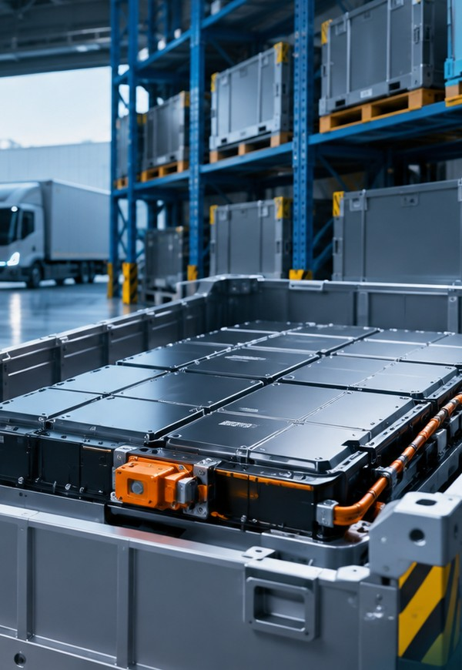
07 / 진입
1조 × HYUNDAI GLOVIS
현대차그룹 배터리 배출 정비·폐차업체부터 시작합니다 (가정)
FIRST PILOT
1곳
시범 회수 거점 활용 검토 (가정)
첫 고객군
현대차그룹 전기차 배출 정비·폐차업체
먼저 확인
수거 권한 / 실제 물량 / 운영 가능성
시범 사업을 통한 검증
D6 사업 한 장 정리 ① / 시범 거점 1곳과 현대차그룹 고객 협조는 (가정), 계약 미확정
EVIDENCE 02:00–02:15
Notes:
[근거 90초 중 7장 | 02:00–02:15 / 15초]
[▶ 7장] 첫 대상은 현대차그룹 배터리를 배출하는 정비·폐차업체입니다. 확보된 고객은 아니므로 시범 협의로 실제 수요를 확인하겠습니다.
[▶ 8장]

Slide 9



08 / 왜 우리
1조 × HYUNDAI GLOVIS
물류거점과 배터리 운송용기 특허가 사업 기반입니다 [근7·근10]
이미 가진 인프라가 신사업의 출발점입니다
55
99
특허
국내 물류거점
해외 물류거점
배터리 운송용기
[근7] Page 28
[근7] Page 28
[근10] Page 36
기존 물류거점과 운송 특허는 확인된 자산입니다. 신규 회수 거점 운영은 별도 검증합니다.
현대글로비스 사업보고서(2025.12): [근7] II-3 Page 28 / [근10] II-6 Page 36
EVIDENCE 02:15–02:30
Notes:
[근거 90초 중 8장 | 02:15–02:30 / 15초]
[▶ 8장] 현대글로비스는 국내외 물류거점과 배터리 운송용기 특허를 보유하고 있습니다. 이를 활용하되 회수 거점 운영은 별도로 검증합니다.
[▶ 9장]

Slide 10



09 / 로드맵
1조 × HYUNDAI GLOVIS
시범 운영에서 월 회수량·원가·가격을 검증한 뒤 확대합니다 (가정)
VALIDATION ROADMAP
STEP 01
STEP 02
STEP 03
준비
실증
판단
수거 권한 / 안전 기준
월 회수량 / 실제 원가
가격 수용 / 확대 여부
확대 전제: 실측 회수량·원가·가격 수용과 관련 제도 요건을 확인 (가정)
재료: D6 사업 한 장 정리 ⑦ / 실증 단계·확대 여부는 (가정)
REQUEST 02:30–02:45
Notes:
[요청 30초 중 9장 | 02:30–02:45 / 15초]
[▶ 9장] 시범 운영에서 월 회수량과 실제 원가, 가격 수용 여부를 확인하겠습니다. 결과를 보고 확대 여부를 결정하겠습니다.
[▶ 10장]

Slide 11



010 / 요청
1조 × HYUNDAI GLOVIS
시범 회수 거점 1곳과 시범 고객과의 가격 협의를 요청합니다
현대글로비스에 요청드립니다
REQUEST 01
REQUEST 02
시범 회수 거점 활용
시범 고객 가격 협의
기존 물류거점 1곳 활용 검토
정비·폐차업체 고객 협의 지원
지원 시 확인할 것 → 실제 회수 가능성 / 운송·보관 원가 / 가격 수용 여부
[근7] 현대글로비스 사업보고서 II-3 Page 28 / 이 장의 요청은 팀 신사업 제안
REQUEST 02:45–03:00
Notes:
[요청 30초 중 10장 | 02:45–03:00 / 15초]
[▶ 10장] 현대글로비스에 시범 회수 거점 한 곳의 활용과 고객 가격 협의 지원을 요청합니다. 실제 데이터로 사업성을 검증하겠습니다. 감사합니다.
발표 종료. 이후 출처 페이지는 질의응답용입니다.

Slide 12
REFERENCE / 근거 자료 및 가정
발표 3분에는 포함하지 않는 질의응답용 슬라이드
OFFICIAL SOURCES
ASSUMPTIONS TO VALIDATE
[통6]
관계부처 합동 / 2024.07.10
건당 수수료 100만 원 (가정)
사용후 배터리 산업 육성방안 p.1
시장 접근 30% / 점유율 10% (가정)
[근7]
현대글로비스 사업보고서(2025.12)
현대차그룹 배출업체 협조 (가정)
II-3 / Page 28 / 국내외 물류거점
기존 물류거점 1곳 시범 활용 (가정)
[근10]
현대글로비스 사업보고서(2025.12)
II-6 / Page 36 / 운송용기 특허
운송·보관·진단 원가 확인 전
시각 자료: AI 생성 콘셉트 이미지 (실제 현대글로비스 시설 사진이 아님)
1조 · END OF DECK
Notes:
[발표 후 참고용 / 3분 발표 시간에 포함하지 않음]
[통6] 2030년 사용후 배터리 배출 전망 107,500개, 2025년 전망 8,321개. 확정 실적이 아닌 예측.
[근7] 현대글로비스 사업보고서(2025.12) 국내 55개·해외 99개 물류거점.
[근10] 현대글로비스 사업보고서(2025.12) 사용후 배터리 운송용기 특허.
수수료 100만 원/30%/10%는 팀 가정.
Q1. 배터리당 100만 원의 가격 근거는 무엇인가요?
Q2. 2030년 전망으로 첫 3년 사업성을 어떻게 설명하나요?
Q3. 현대글로비스 기존 배터리 물류 추진 계획과 이 제안은 무엇이 다른가요?

